Slide 1
Clickjacking

Slide 2

Phan Thị Kim Duyên
Trương Khải Hoàn
Nguyễn Thanh Nhi
Trương Thành Đạt

Slide 3
1
GIỚI THIỆU
Khái niệm
Rủi ro
Ngăn chặn
Demo

Slide 4
1
Khái niệm

Slide 5
Clickjacking là một hình thức tấn công đánh lừa người dùng nhấp chuột vô ý vào một đối tượng trên website.

Slide 6
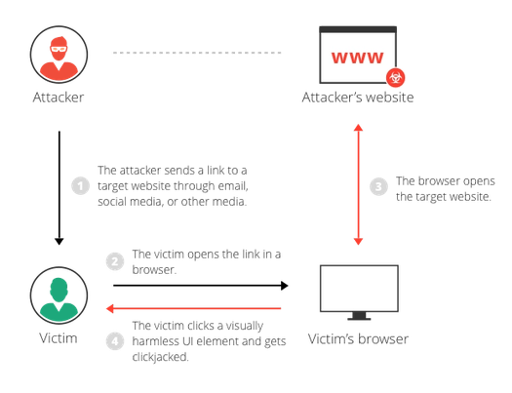
Ví dụ

Slide 7
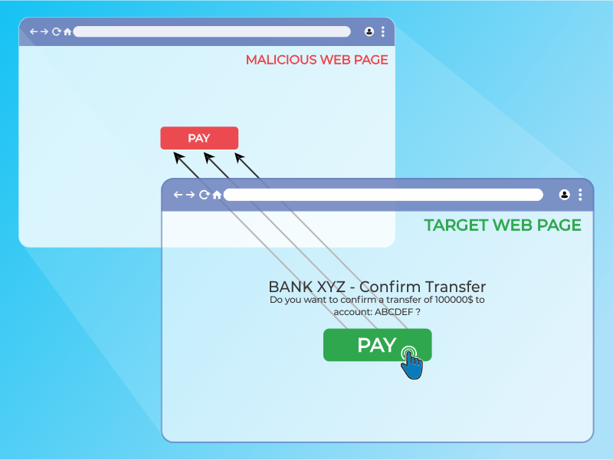
Ví dụ

Slide 8
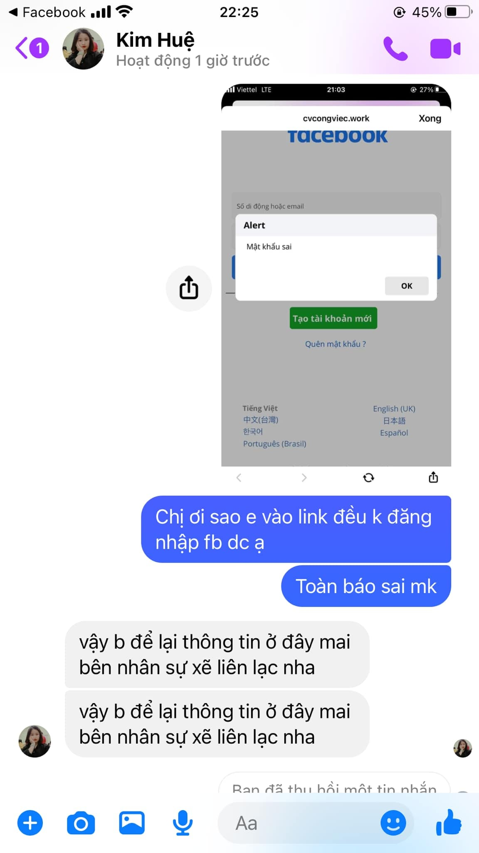
Ví dụ

Slide 9
RỦI RO
2

Slide 10
RỦI RO
Lấy cắp thông tin đăng nhập thông qua form trông giống với trang thật
Lừa người dùng mở web-cam hoặc microphone
Phát tán malware
Dẫn người dùng đến các trang mạng xã hội, quảng cáo lừa đảo
📌

Slide 11
RỦI RO(VD)
Một vài giây nội dung chính hãng mà những kẻ lừa đảo truyền phát chỉ là một phần của đoạn phim quảng cáo.
Cung cấp các trang web tải phim và tài khoản miễn phí sẽ được tạo bởi tên người dùng và mật khẩu.
Sau đó yêu cầu thông tin thanh toán và chi tiết thẻ tín dụng đầy đủ, bao gồm cả mã CVC.
Và những tài khoản này có giá trị cho những kẻ lừa đảo trực tuyến.
Và cuối cùng thông tin người dùng cung cấp kết thúc trong tay kẻ lừa đảo. Chúng có thể được sử dụng để đánh cắp tiền và rửa tiền rửa tiền.

Slide 12
3
NGĂN CHẶN

Slide 13
NGĂN CHẶN
Client-side
Framekiller
Sever-side
X-Frame-Options
Là một phần HTTP response của trang web, chỉ ra website có được phép render page với tag <iframe>, <frame> <object> hay không
Ngăn chặn những website khác những frame của trang web mà chưa được cắp phép
📌

Slide 14
NGĂN CHẶN (tt)
Người dùng phải chú ý
Yêu cầu người dùng xác nhận lại bằng cách hiển thị hộp thoại thông báo thao tác người dùng đã thực hiện yêu cầu và xác nhận.
Đặt các đối tượng web vào các vị trí ngẫu nhiên gây khó khăn cho kẻ tấn công vì giao diện không ổn định.
Thiết lập các chính sách trên trình duyệt yêu cầu các frame hiển thị với opacity > 0
…
📌

Slide 15
NGĂN CHẶN (tt)
Có 3 giá trị được phép truyền vào X-Frame-Options header:
Deny: không cho phép bất cứ trang nào được nhúng page với frame
Sameorigin: cho phép nhúng frame từ một trang khác, nhưng phải cùng domain
Allow-from URL: cho phép nhúng frame từ một trang khác, nhưng phải là URL cụ thể.
=>Deny là lựa chọn an toàn nhất, nhưng thông thường hay dùng Samorigin. Chú ý Allow-Frrom không được hỗ trợ hầu hết browser hiện hay (Chrome-Safari)

Slide 16
Thanks!
Tiếp theo là demo

